Slide 1
Interdiszciplináris megközelítések a fogyatékosságok megértéséhez
Szeminárium
A látássérült személyek informatikai támogatása
tananyagegység
Témák:
- A speciális informatikai alapfogalmak ismerete és szakszerű használata
- A segítő informatikai eszközök kategóriái
Szuhaj Mihály
vendégelőadó
Informatika a Látássérültekért Alapítvány
2023. március 28.

Slide 2
Bevezetés
A segítő technológiák megalkotását az IT térnyerése indukálta
Segítő eszközök + akadálymentes tér = visszaadott önállóság

Slide 3
Segítő informatikai eszközök csoportosítása látássérültség szerint
Gyengénlátó felhasználók:
vizuális információk alapján tájékozódnak. Eszközeik:
képernyőnagyító programok
digitális nagyító és olvasó eszközök
Vak felhasználók:
Auditív és taktilis információk alapján tájékozódnak. Eszközeik:
képernyőolvasó programok
szkennelő és optikai karakterfelismerő szoftverek
felolvasógépek
Braille-kijelző készülékek
Siket-vak felhasználók:
taktilis információk alapján tájékozódnak. Eszközeik:
Braille-kijelző készülékek
jegyzetelőgépek

Slide 4
Gyengénlátó emberek számítógép- és okoseszköz használata
A képernyőnagyító program működése:
Felnagyítja a képernyőn megjelenő tartalmat
Felnagyított kép több irányú pásztázása
Speciális egérmutató és szövegkurzor
A nagyított kép követi az egérkurzort
Testreszabható színkombinációk
Felolvastatható az egérmutató alatti szöveg

Slide 5
A Magyarországon ismert képernyőnagyító programok
Operációs rendszer | Képernyőnagyító | link
Windows | ZoomText | https://www.infoalap.hu/zoomtext
Windows | Gépház > Könnyű kezelés > Látás | https://support.microsoft.com/hu-hu/windows/a-windows-l%C3%A1that%C3%B3bb%C3%A1-t%C3%A9tele-c97c2b0d-cadb-93f0-5fd1-59ccfe19345d#ID0EBF=Windows_10
Mac OS | Beállítások > Kisegítő lehetőségek | https://support.apple.com/hu-hu/guide/mac-help/mh40579/13.0/mac/13.0
Linux | Akadálymentesítés > Látás | https://help.gnome.org/users/gnome-help/3.28/a11y-mag.html.hu
iOS | Beállítások > Kisegítő lehetőségek > Látás | https://support.apple.com/hu-hu/guide/iphone/iph3e2e4367/ios
Android | Beállítások > Kisegítő lehetőségek > Látás | https://support.google.com/accessibility/android/answer/6006949

Slide 6
Vak emberek számítógép- és okoseszköz használata
A képernyőolvasó program működése:
Visszajelzést ad a billentyűzet használatáról
Továbbítja a képernyőn megjelenő szöveges információkat
Lekérdezhetővé teszi a vizuális információk egy részét
Információ átadás auditív és taktilis úton

Slide 7
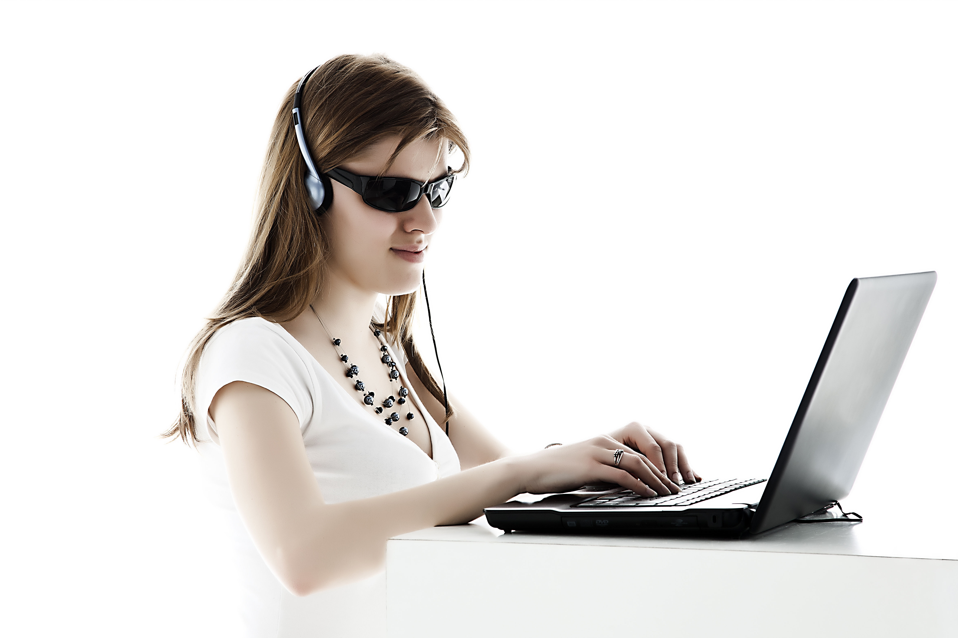
A képernyőolvasó program auditív visszajelzési módja
Beszédszintetizátor szoftver
angolul: Text To Speech (TTS)
Jellemzői:
Kimondja a leütött billentyűk nevét
Felolvassa a szöveges üzeneteket
Több nyelvre is kifejlesztették
Hangminősége egyre emberközelibb
Intonációs képességeik különböznek

Slide 8
A Magyarországon ismert képernyőolvasó programok
Operációs Rendszer | Képernyőolvasó | link
Windows | JAWS for Windows | https://www.infoalap.hu/jaws
Windows | NVDA | https://nvda.hu
Windows | Gépház > Könnyű kezelés > Narrátor | https://support.microsoft.com/hu-hu/windows/teljes-k%C3%B6r%C5%B1-%C3%BAtmutat%C3%B3-a-narr%C3%A1torhoz-e4397a0d-ef4f-b386-d8ae-c172f109bdb1
Mac OS | Beállítások > Kisegítő lehetőségek | https://support.google.com/accessibility/android/answer/6283677?hl=hu
Linux | Akadálymentesítés > Orka | http://belin.hu/belin_6.0_mate/orca/
iOS | Beállítások > Kisegítő lehetőségek > VoiceOver | https://support.apple.com/hu-hu/guide/iphone/iph3e2e415f/14.0/ios/14.0
Android | Beállítások > Kisegítő lehetőségek > TalkBack | https://support.google.com/accessibility/android/answer/6283677?hl=en

Slide 9
A Magyarországon ismert beszédszintetizátor programok
Operációs rendszer | Beszédszintetizátor
 | Profivox | Vocalizer Expressive | Mobile Szabolcs | Azure TTS | Google TTS | eSpeak
Windows | x | x | x | x |  | x
Mac OS |  | x
Linux |  |  |  |  |  | x
iOS |  | x |  |  |  | x
Android | x | x |  |  | x | x

Slide 10
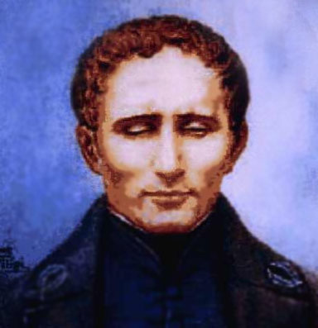
Braille-kijelző készülék
A képernyőolvasó program
taktilis visszajelzési eszköze a Braille-kijelző készülék.
A pontírás francia megalkotója:
Louis Braille, (ejtsd: Bráj)
Jellemzői:
Vezetékkel vagy vezeték nélkül kapcsolódik
Tapintható módon jeleníti meg az információkat
14-80 Braille-jel megjelenítésére képes
Bevitelre és vezérlésre is használható
Korszerűbbeknél jegyzetelő funkció

Slide 11
Magyarországon ismert Braille-kijelzők
Braille-kijelző | Link
Focus Blue 14, 40 és 80 cellás | https://www.infoalap.hu/focus
Active Braille 16 és 40 cellás | https://www.alkosoft.hu/webaruhaz/termek/active-braille

Slide 12
Digitalizálás és szövegfelismertetés
A képek nem olvastathatóak fel
Előbb szöveges formára kell alakítani
Képfájl vagy digitalizáló eszköz
Általános digitalizáló eszközök:
szkenner (lapolvasó)
webkamera
mobiltelefon kamera

Slide 13
Szövegfelismertetés
Optikai karakterfelismerő szoftver:
a képből szöveges dokumentumot készít
A szöveges tartalom már felolvastatható
Felolvasógépek:
Digitalizálást,
szövegfelismertetést,
felolvasást
komplexen biztosítják

Slide 14
A látássérült emberek körében legelterjedtebb OCR szoftverek
Az optikai karakterfelismerés angol rövidítése: OCR
Operációs rendszer | OCR szoftver | link
Windows | FineReader | https://ocrszoftver.hu/
Windows | DEX 3.1 | https://www.infoalap.hu/dex
Windows | MS Office > Onenote | https://support.microsoft.com/hu-hu/office/k%C3%A9pek-%C3%A9s-f%C3%A1jlnyomatok-sz%C3%B6veg%C3%A9nek-m%C3%A1sol%C3%A1sa-optikai-karakterfelismer%C3%A9s-haszn%C3%A1lat%C3%A1val-a-onenote-ban-93a70a2f-ebcd-42dc-9f0b-19b09fd775b4
Mac OS | Prizmo alkalmazás | https://creaceed.com/iprizmo
Linux | Iroda > OCRFeeder | http://www.belin.hu/belin_6.0_gnome/ocrfeeder.html
iOS | Microsoft Seeing AI | https://apps.apple.com/us/app/seeing-ai/id999062298
Android | Google Lookout | https://play.google.com/store/apps/details?id=com.google.android.apps.accessibility.reveal&hl=hu&gl=US&pli=1

Slide 15
Látássérült embereket segítő szoftverek otthonra, iskolába, munkahelyre és közösségi helyszínekre
A látássérültség az idősek körében gyakoribb
Az aktív korúak könnyebben tanulnak
Ország licenc program, ingyenesség
Igénylés: https://akadalymentes.magyarorszag.hu Segítő szoftverek letöltése: https://www.infoalap.hu/orszag_licenc

Slide 16
Látássérült embereket segítő kompakt eszközök otthonra, iskolába, munkahelyre és közösségi helyszínekre
Az idősek kompakt megoldásokat igényelnek
Elérhetőek leegyszerűsített kezelésű segédeszközök
A segédeszközök lehetnek kézi, hordozható és asztali megoldások
Az informatikai segédeszközök vásárlásához nincs alanyi jogú támogatás
Benyújtható egyedi méltányossági kérelem a NEAK-hoz

Slide 17
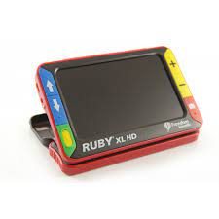
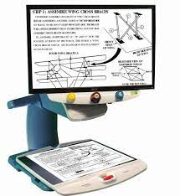
Gyengénlátó emberek otthoni informatikai eszközhasználata
Általános eszközök és kiegészítő szoftverek
- Asztali számítógép nagyméretű monitorral
- hangszóró
- Op. rendszer, képernyőnagyító szolgáltatás
- Választható ZoomText képernyőnagyító
Kompakt eszközök:
Digitális kézi nagyító:
- feliratok, fotók megtekintéséhez
- Kijelző átló: 11-25 cm
- Max nagyítás: 10-21-szeres
Digitális asztali nagyítók:
- könyvolvasáshoz, kétkezes tevékenységhez
- Kijelző átló: 40-60 cm
- Max nagyítás: 32-90-szeres

Slide 18
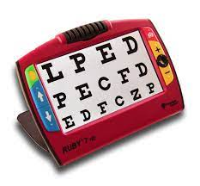
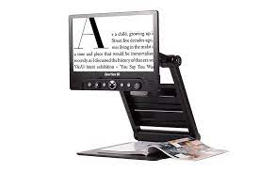
Gyengénlátó emberek iskolai informatikai eszközhasználata
Általános eszközök és kiegészítő szoftverek:
- Hordozható számítógép nagyobb kijelzővel
- Op. rendszer, képernyőnagyító szolgáltatás
- Választható ZoomText képernyőnagyító
Kompakt eszközök:
Digitális hordozható nagyító készülékek:
- Egyszerűen szállítható
- Forgatható kamera: a tábla is olvasható
- Kijelző átló: 25-40 cm
- Max nagyítás: 24-32-szeres

Slide 19
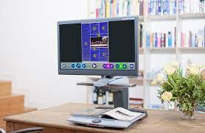
Gyengénlátó emberek munkahelyi informatikai eszközhasználata
Általános eszközök és kiegészítő szoftverek:
- Asztali számítógép nagyobb monitorral
- Választható Fusion képernyőnagyító és olvasó
- Mac gépen kisegítő lehetőségek szolgáltatás
Kompakt eszközök:
Digitális asztali nagyító készülék beszédszolgáltatással:
- Érintőképernyős
kényelmes kezelhetőség
- Lefotózza a dokumentumot és felolvassa
- Kijelző átló: 60 cm
- Max nagyítás: 170-szeres

Slide 20
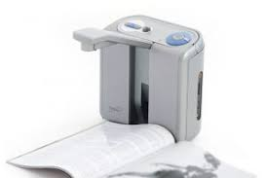
Vak emberek otthoni informatikai eszközhasználata
Általános eszközök és kiegészítő szoftverek:
- Asztali számítógép monitorral
- hangszóró és könyvszkenner
- Op. rendszer, képernyőolvasó és OCR
- Választható JAWS vagy NVDA képernyőolvasó
- Választható FineReader vagy DEX
Kompakt eszköz:
- Felolvasógép készülék:
- Lefotózza a dokumentumot
- Gyors optikai karakterfelismerés
- Többnyelvű felolvasási képesség
- Egyszerű kezelhetőség

Slide 21
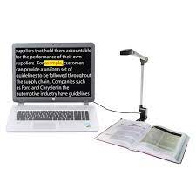
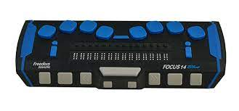
Vak emberek Iskolai és munkahelyi informatikai eszközhasználata
Általános eszközök és kiegészítő szoftverek:
- Hordozható számítógép
- Braille-kijelző
- olvasó kamera
- digitális diktafon
- Op. rendszer, képernyőolvasó és OCR
- Választható JAWS vagy NVDA képernyőolvasó
- Választható FineReader vagy DEX
- Hangoskönyv készítő: DEX szoftver
Kompakt eszköz:
Jegyzetelőgép készülék:
- Braille-kijelző billentyűzettel
- Géptől függetlenül is használható
- Rámásolt fájlok is olvashatók vele
- Jegyzetkészítési lehetőség is van

Slide 22
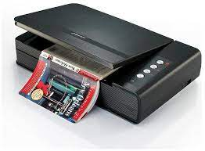
Siket-vak emberek otthoni informatikai eszközhasználata
Általános eszközök és kiegészítő szoftverek:
- Asztali számítógép monitorral
- Braille-kijelző
- könyvszkenner
- Választható JAWS vagy NVDA képernyőolvasó
- Választható FineReader vagy DEX
Kompakt eszköz:
Jegyzetelőgép készülék:
- Braille-kijelző készülék billentyűzettel
- Géptől függetlenül is használható
- Rámásolt könyvek is olvashatók vele
- Feljegyzések készítésére is alkalmas

Slide 23
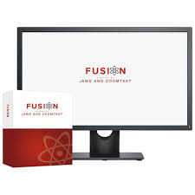
Vak és gyengénlátó emberek informatikai eszközhasználata közösségi helyszíneken
Általános eszközök és kiegészítő szoftverek:
- Asztali számítógép nagyméretű monitorral
- hangszóró
- fejhallgató
- könyvszkenner
- Választható Fusion képernyőolvasó és nagyító szoftver
- Választható FineReader vagy DEX
- Hangoskönyv készítő: DEX szoftver
Kompakt eszközök:
Felolvasógép készülék:
- Lefotózza a kamerája alá helyezett dokumentumot
- Gyors optikai karakterfelismerés
- Csatlakoztatható monitor hozzá
- Többnyelvű felolvasási lehetőség
- Egyszerű kezelhetőség

Slide 24
Informatikai segítő eszközök adományozása és értékesítése
- használt laptopok és PC-k adományozása és ország licenc program szoftverei
Informatika a Látássérültekért Alapítvány
Honlap: https://www.infoalap.hu/palyazatok
Segédeszköz értékesítők:
- MVGYOSZ segédeszköz üzlete
Honlap: https://bolt.mvgyosz.hu
- VGYKE Láthatár segédeszköz bolt
Honlap: https://lathatarbolt.hu/
- Alko-Soft Nonprofit Bt. webáruház
Honlap: https://www.alkosoft.hu/webaruhaz
- Labrador Kft.
Honlap: http://www.labrador-bt.hu/
- Infoalap segédeszköz értékesítés
Honlap: https://infoalap.hu/megoldasok/

Slide 25
A segédeszközök orvostechnikai eszközzé minősítése
Az EU 2021-től egységes minősítőrendszert vezetett be
az orvostechnikai eszközök forgalmazása területén.
A fogyatékosság kompenzálására szolgáló tárgy (szoftver is) I. kategóriás orvostechnikai eszköz.
Követelmény az ún. MDR megfelelőségi nyilatkozat.
Garantálja a termékek megbízhatóságát és minőségét.
Szükséges a Nemzeti Egészségbiztosítási Alapkezelőhöz (NEAK) benyújtott egyedi méltányossági kérelmekhez.

Slide 26
Informatikai oktatási anyag fejlesztés az Infoalapnál
Ahhoz, hogy a látássérült emberek a lehető leghatékonyabban használni tudják az informatika vívmányait, nélkülözhetetlenek számukra a speciális igényeket kielégítő tananyagok. Az Infoalap munkatársai 15 éve foglalkoznak billentyűzetközpontú tananyag-fejlesztéssel.
Tananyagaik akadálymentesek, logikus felépítésűek, könnyen érthetőek. Segítségükkel speciális háttérismeretek nélkül is könnyedén el lehet sajátítani az adott tudásegységet. Tananyagaikat a látássérült diákok mellett a tanáraik és segítőik is felhasználhatják tanítványaik támogatásában.

Slide 27
Az oktatási anyagok szintjei
Alapismereteket nyújtó oktatási anyagok (kezdőknek)
Ezen oktatási anyagok az egyes témák alapismereteit tartalmazzák, emiatt rövidebbek és lényegre törőbbek.
ECDL szintű oktatási anyagok haladóknak
ECDL vizsgára történő felkészüléshez használhatóak
(Windows10 és Office 2016)
Könnyen Érthető Kommunikációval (röviden KÉK) készült oktatási anyagok
Látássérült és értelmileg sérült személyeknek
REÁLis esély tréninganyagok
Akadálymentes matematikai tartalom készítés a közoktatás szereplőinek

Slide 28
A kezdő szintű oktatási anyagok témái
Operációs rendszerek használata:
Számítógépes billentyűzet ismertetése
Windows 10, Beszélő Linux, macOS és iPhone
Internet-, e-mail- és online platform használat:
Edge böngésző és Mozilla Thunderbird levelező
Zoom kliens használata
Segítő szoftverek és hardverek használata:
Windows 10 nagyító és képernyőolvasó funkciója
Braille-kijelzők: Focus Blue és OrbitReader
Dokumentum akadálymentesítési ismeretek:
Optikai karakterfelismerő szoftverek
Akadálymentes dokumentumok készítése

Slide 29
ECDL tananyagok látássérült felhasználók számára
Számítógépes alapismeretek (Windows 10)
Online alapismeretek (böngésző és levelező programok)
Szövegszerkesztés (Word 2016)
Táblázatkezelés (Excel 2016)
Adatbázis-kezelés (Access 2016)
A tananyagok nagybetűs elektronikus dokumentum (PDF) és felolvasott hanganyag (MP3) formátumban érhetőek el.

Slide 30
Könnyen Érthető Kommunikációval (KÉK) készült oktatási anyagok
KÉK kiadványaink egyszerű lépésekben vezetik be az olvasókat a Windows 10 operációs rendszer és a Microsoft Edge webböngésző használatába, valamint az iPhone okostelefon és a Safari webböngésző kezelésébe.
A KÉK tananyagokban minden nagyon egyszerű, rövid mondatokkal van elmagyarázva. A bonyolultabb dolgok több egyszerű lépésre bontva szerepelnek, ezzel is megkönnyítve a megértésüket.
A tananyagok legfőbb célja a közvetlenül használható informatikai alapismeretek átadása, és az akadálymentesen elvégezhető tevékenységek megtanítása. Az új ismeretek könnyebb megértését számos konkrét példa is segíti.

Slide 31
Részlet a Windows 10 KÉK tananyagból
A számítógépben hardverek és szoftverek vannak.
A szoftverek irányítják a hardvereket.
A számítógépen szükség van egy alapszoftverre.
Az alapszoftver szükséges a többi szoftver használatához.
Ilyen szoftverek például az alkalmazások.
Alkalmazás például a zenelejátszó vagy az internetböngésző.
Az alapszoftver ismertebb neve az operációs rendszer.
A Windows egy operációs rendszer.

Slide 32
REÁLis esély tréninganyagok
Ma már adottak a technológiai feltételek ahhoz, hogy a látássérült diákok ugyanolyan szinten tanulhassák a matematikát, mint látó társaik. Ennek érdekében két kiadvány készített el alapítványunk, az akadálymentes matematikai tartalmak írását, szerkesztését, olvasását lehetővé tevő, LaTeX és MathML leírónyelvek használatát oktató tréninganyagokat.
Ezek elsajátítása új kommunikációs csatornát nyit meg tanár és diák között. Ha a LaTeX vagy MathML leíró nyelven adják ki a házi feladatot vagy a dolgozatot, akkor azt a vak diák is el tudja olvasni. A diák ugyanezen a nyelven megírja a válaszokat, a tanár pedig egy mindenki számára könnyen olvasható verziót kap vissza.
A REÁLis esély kiadványcsomagunk az általános- és középiskolai, integrációs oktatásban tanuló látássérült tanulók és matematika tanáraik, valamint tananyag adaptációval foglalkozó szakemberek részére készült.

Slide 33
Informatikai és matematikai oktatási anyagaink elérhetősége
A nagybetűs elektronikus (PDF) változat mellett egyes tananyagainkat MP3 formátumú hangoskönyvként is biztosítjuk, amelyek ingyenesen tölthetőek le az alapítvány www.infoalap.hu honlapjának letöltések/tananyagok oldaláról. Továbbá kérésre Braille-formátumban is előállítjuk.

Slide 34
Webes akadálymentesség
Miért fontos a webes akadálymentesség?
Magyarországon minden 10. ember akadályba
ütközik egy weboldal olvasása közben
világszinten százmilliókat érint a probléma.
Nemcsak fogyatékos emberekről van szó,
egy kéztörés is akadályozottá tehet.
Gyakori, hogy egy vak ember nem tud a neten bankolni,
vagy időpontot foglalni, hogy ügyeit elintézhesse.
Egy mozgáskorlátozott embernek megkönnyítené
az életét, ha webshopból rendelhetne árut.

Slide 35
Miért van szükség egyetemes tervezésre, illetve arra, hogy a weboldalak akadálymentesek legyenek?
A „szokásos” weboldalak feltételezik, hogy a felhasználó lát, jó a hallása, tudja kezelni az egeret, illetve a megértési képessége megfelelő. De vannak hátrányos helyzetű, illetve fogyatékkal élő emberek is, pl.
Látássérült emberek
Hallássérült emberek
Mozgáskorlátozott emberek
Értelmileg akadályozott emberek
Rajtuk kívül vannak speciális csoportok is, pl.
Gyerekek
Idős emberek
Alacsony informatikai képzettségű emberek
Az adott nyelvet alacsony szinten beszélő emberek

Slide 36
Bárki kerülhet hátrányos helyzetbe, akár ideiglenesen is, pl. balesetet követően be kell gipszelni a kezét, nem tud egeret használni.
A vak emberek képernyőolvasó szoftvert használnak.
A gyengénlátó emberek egy részének a képernyő felnagyítására van szüksége, ezért képernyőnagyító szoftvert használnak.
A nem megfelelő finommotorikus képességekkel rendelkező emberek a billentyűzetet használják, a navigáció a Tab, az Enter, az Esc és a nyílbillentyűk segítségével történik.
A hallássérült emberek számára szükséges a hangzó információk szöveges változata.
A megértésben korlátozott emberek egyszerű szerkezetű megjelenítést, könnyen érthető megfogalmazást igényelnek.

Slide 37
WAD és EAA, avagy az EU akadálymentességi irányelveiről röviden
Az EU-ban eddig két olyan irányelv került elfogadásra, mely a nem épített környezet akadálymentességével foglalkozik.
1. A 2016-ban elfogadott web akadálymentességi irányelv angolul Web Accessibility Directive (WAD), a közszférabeli szervezetek honlapjainak és mobilalkalmazásainak akadálymentességét írja elő. 2021-ig három lépcsőben került bevezetésre.
2. A 2019-ben elfogadott európai akadálymentességi Törvény angolul European Accessibility Act (EAA), a termékek és szolgáltatások akadálymentességére vonatkozik és nem korlátozódik a közszférára. 2022-ben került bevezetésre, de egy hároméves felkészülési időszak előzi meg a hatályba lépését.

Slide 38
Az EN 301 549 szabvány
Az EN 301 549 a digitális hozzáférhetőség európai szabványa. Az alábbi területek digitális hozzáférhetőségét definiálja:
IKT (Infokommunikációs technológia) kétirányú hangkommunikációval (6. fejezet)
IKT videó képességekkel (7. fejezet)
Hardver (8. fejezet)
Weboldalak (9. fejezet)
Nem webes dokumentumok (10. fejezet)
Egyéb szoftverek (asztali-, illetve mobilalkalmazások) (11. fejezet)
Stb. (Dokumentációs és támogató szolgáltatások, Segélyszolgálatok)

Slide 39
A szabványt az Európai Unió közszférabeli szervezeteinek szükséges alkalmazniuk.
A 9.-11. fejezet a WCAG 2.1 ajánlás A és AA szintjeinek teljesítési feltételeit foglalja magába, az azoknak történő megfelelést írja elő. (A 10. és 11. fejezetben csak az adott területen értelmezhető feltételek szerepelnek.)
A fentiek miatt az EN 301 549 szabvány szerinti vizsgálatok megfelelnek a WCAG 2.1 alapján történő auditoknak.

Slide 40
Közszférabeli szervezetek meghatározása
Közszférabeli szervezet: a közbeszerzésekről szóló 2015. évi CXLIII. törvény 5. § (1) bekezdés c) és e) pontja szerinti szervezet. Az érintett cégek, intézmények száma megközelítőleg 5.000.
Webcím: http://www.kozbeszerzes.hu/adatbazis/keres/ajanlatkerok/?teljes
Példák közszférabeli szervezetekre:
önkormányzatok, közmű szolgáltatók, tömegközlekedési szolgáltatók, hatóságok, kórházak, egyetemek, könyvtárak, múzeumok, sport centrumok stb.

Slide 41
A törvény határidői és végrehajtásának ellenőrzése
A törvény 8. § (1) értelmében a rendelkezéseket a közszférabeli szervezet
honlapjaira: 2020. szeptember 23-tól
mobilalkalmazásaira: 2021. június 23-tól
kell alkalmazni!
162/2019. (VII. 5.) Korm. rendelet az ellenőrző szervezet kijelöléséről:
A rendelet a Törvény ellenőrzési és végrehajtási feladatainak ellátására a Kormányzati Informatikai Fejlesztési Ügynökséget (KIFÜ) jelöli ki.
Webcím: https://kifu.gov.hu/webakadalymentesites/

Slide 42
Európai Akadálymentességi Törvény (EAA)
Az EU területén egységes követelményrendszert kíván teremteni, tekintet nélkül arra, hogy milyen típusú szervezet állítja elő a - főként digitális - terméket vagy biztosítja a szolgáltatást.
Az EU 2019/882 direktívája a magyar jogba a termékekre és a szolgáltatásokra vonatkozó akadálymentességi követelményeknek való megfelelés általános szabályairól szóló, 2022. évi XVII. törvény révén lett átültetve.
A tagállamokban a törvényt 2025. június 28-tól kezdve kell majd alkalmazni.

Slide 43
Akadálymentességi szempontból egységes szabályozású belső piac
Az EAA elősegíti az akadálymentes termékek és szolgáltatások határokon átnyúló kereskedelmét és igénybe vételét.
Az EAA egyebek között az alábbiakra vonatkozik:
Termékek: fizetési terminálok, pénzkiadó automaták stb.
Szolgáltatások: lakossági bankolás, e-kereskedelem honlapjai és mobilalkalmazásai stb.
Kapcsolódó dokumentumok: elektronikus számlák, használati utasítások stb.

Slide 44
Zárszó
Bízom benne, hogy ez a négy előadás áttekintést tud adni a látássérült emberek tanulmányait, munkáját és mindennapi életét megkönnyítő segítő informatikai megoldásokról! Mivel ezek köre folyamatosan bővül, ezért ismeretükhöz hozzá kell segíteni az érintett embereket.
Köszönöm, ha ebben munkatársak lehetünk!
Szuhaj Mihály
Informatika a Látássérültekért Alapítvány
szuhaj.mihaly@infoalap.hu
Honlap: https://www.infoalap.hu

